Slide 1
¡Bienvenidos, estudiantes!
A ESTE IV PERÍODO 2020.
Septiembre 10
Docente: OLGA LUCÍA QUINTERO NIETO

Slide 2
VAMOS A DIBUJAR Y DECORAR EL SEPARADOR.
OBSERVA EL VIDEO:
https://www.youtube.com/watch?v=_K0BYx4cS0k

Slide 3
IV PERIODO | NUCLEOS TEMATICOS
SOCIALES | La ciencia histórica y su importancia El descubrimiento de América Consecuencias de la conquista de América

Slide 4
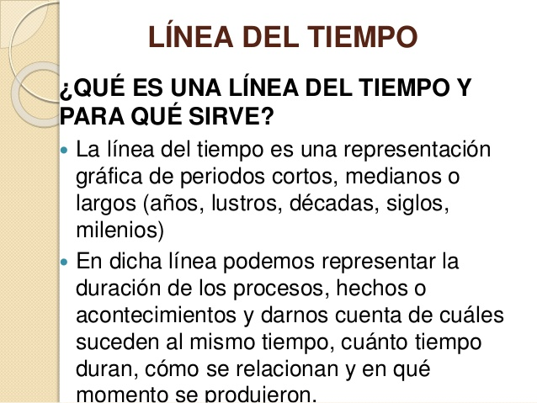
Lustro o quinquenio: 5 años. ... Década: 10 años. Siglo o centuria: 100 años. Milenio: 1.000 años.

Slide 5
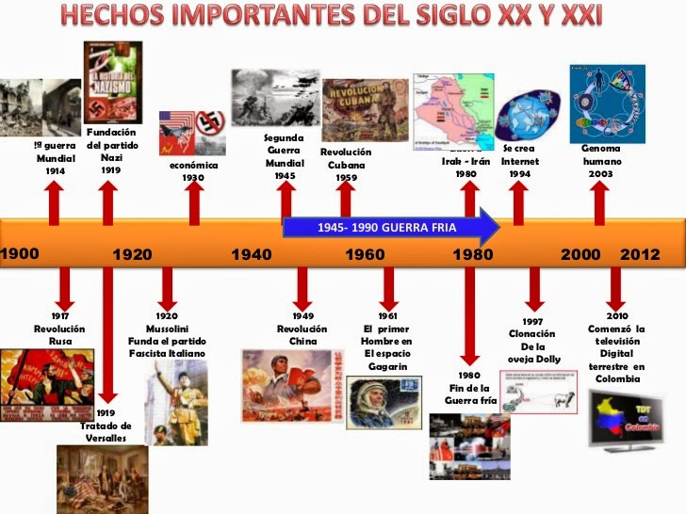

Slide 6
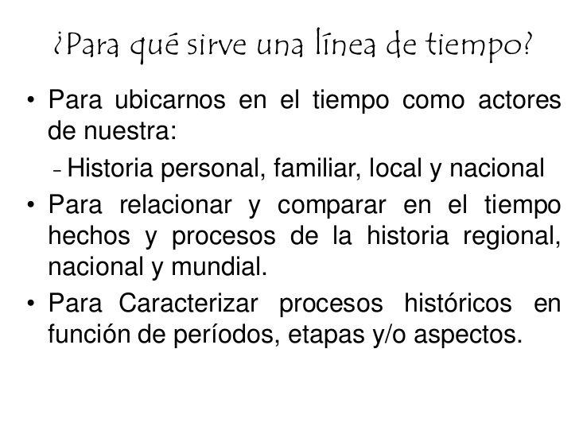

Slide 7
LAS LÍNEAS DEL TIEMPO:
Nos permiten ordenar los acontecimientos que ocurren durante nuestra vida. Esta sería una línea del tiempo personal.
Pero con ellas también podemos ordenar períodos de tiempo mucho más extensos y conocer de este modo la vida de nuestros antepasados y la de los primeros pobladores de la tierra.

Slide 8
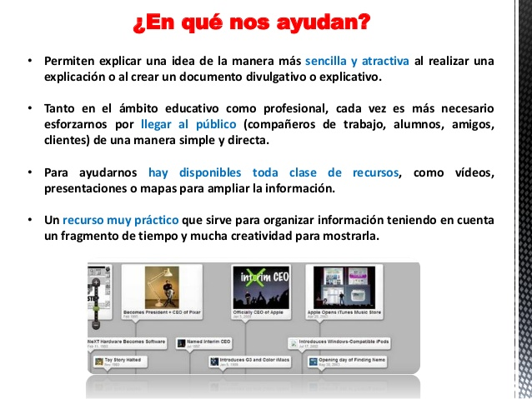

Slide 9
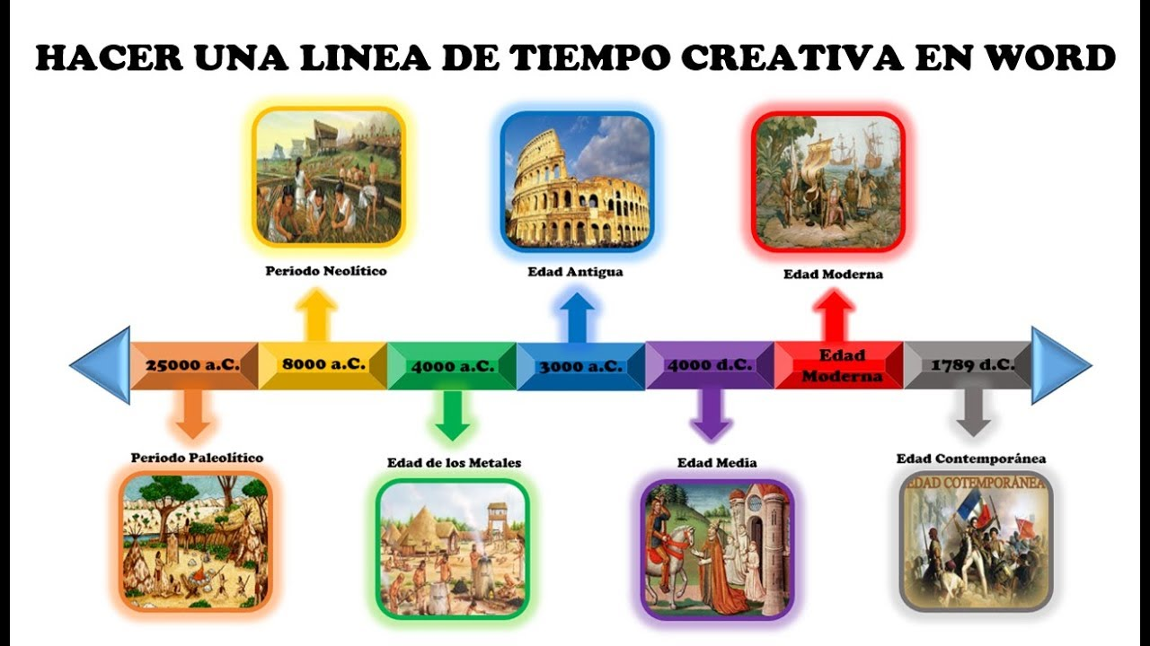

Slide 10
VAMOS A CREAR NUESTRA LÍNEA DEL TIEMPO PERSONAL
Observa el video: cómo puedes hacerla de manera creativa:
https://www.youtube.com/watch?v=_L15iwTu1R0
https://www.youtube.com/watch?v=2knAB0n4O90
También lo puedes hacer en Word.
Con esta actividad obtendrás nota para: Sociales, ética, artes y/o tecnología.
Debes socializar en la clase de Sociales el próximo jueves.

Slide 11
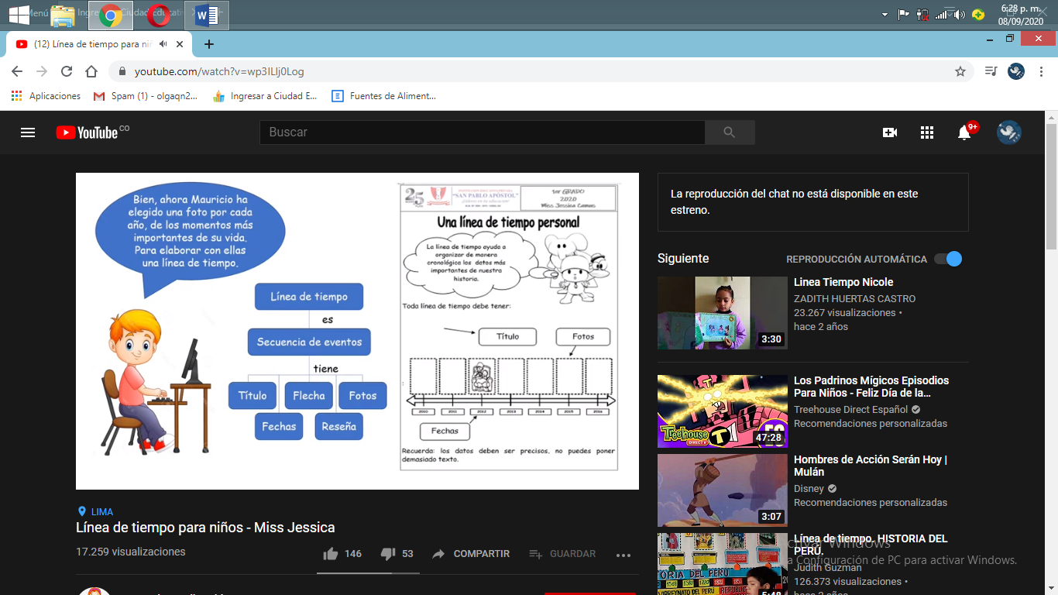

Slide 12
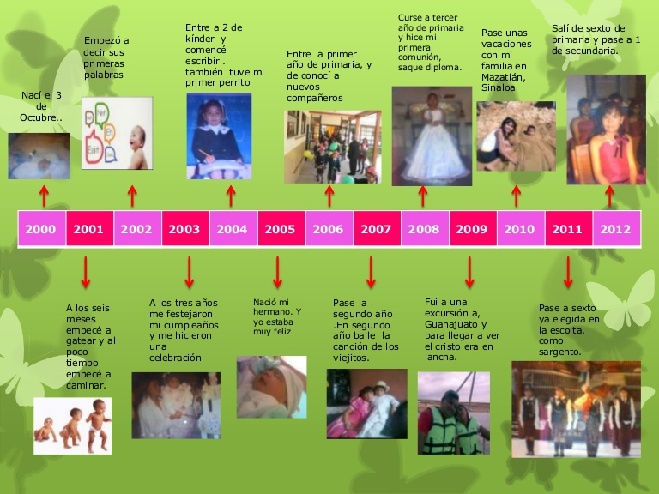

Slide 13
¡Vamos a tener un año excelente!

